Slide 1
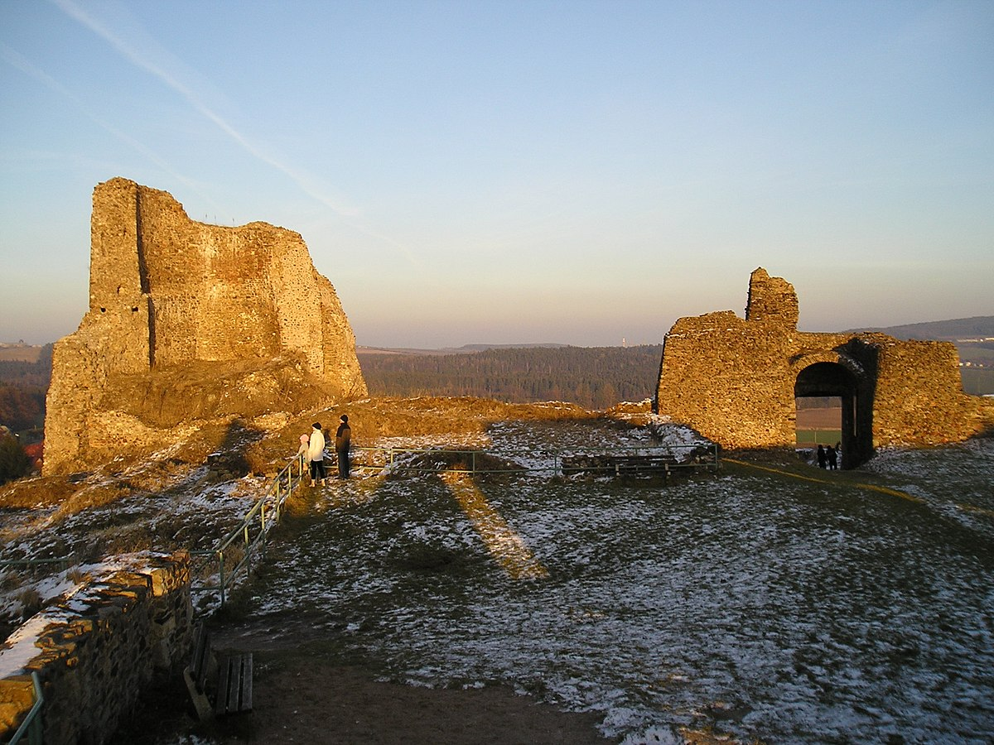
Psaní velkých písmen
6. ročník
25. května

Slide 2
Pravidla psaní velkých písmen
Jednoslovná vlastní jména:
(Jana, Brno, Azor)
Víceslovná vlastní jména – zpravidla s
počátečním velkým písmenem:
(Středozemní moře)
Pokud je součástí víceslovného názvu vlastní
jméno, pak i to píšeme velkým:
(Univerzita Karlova)

Slide 3
Pravidla psaní velkých písmen
Víceslovné názvy měst - kromě předložky vše
velkým:
(Kutná Hora, Nové Město na Moravě)
Pokud je před víceslovným názvem obecné
jméno druhové, píšeme ho s malým písmenem:
(ulice Ferdiše Duši, kino Vesmír)

Slide 4
Pravidla psaní velkých písmen
Začíná-li vlastní jméno předložkou, píšeme s
velkým písmenem předložku i název za ní:
(penzion U Jelena, dům U Jonáše)
Pokud není předložka součástí názvu, píšeme ji
s malým písmenem:
(Setkáme se u Jonáše)

Slide 5
Procvičování – zapište do sešitu
Rozhodni, kde napíšeš velké písmeno:
JINDŘIŠSKÁ ULICE, PRAŽSKÝ HRAD, NÁMĚSTÍ
KARLA ČAPKA, HOSTINEC U DVOU SUMCŮ,
ATLANTSKÝ OCEÁN, SBÍRKA BALAD KYTICE,
ZASTÁVKA VOZOVNA STRAŠNICE, SEVERNÍ
AMERIKA, NOVÉ MĚSTO NAD METUJÍ,
NAVŠTÍVILI JSME POHOŘÍ ČESKÝ LES.

Slide 6
Procvičování - ŘEŠENÍ
JINDŘIŠSKÁ ULICE, PRAŽSKÝ HRAD, NÁMĚSTÍ
KARLA ČAPKA, HOSTINEC U DVOU SUMCŮ,
ATLANTSKÝ OCEÁN, SBÍRKA BALAD KYTICE,
ZASTÁVKA VOZOVNA STRAŠNICE, SEVERNÍ
AMERIKA, NOVÉ MĚSTO NAD METUJÍ,
NAVŠTÍVILI JSME POHOŘÍ ČESKÝ LES.

Slide 7
OPAKOVÁNÍ
Napiš ve větách s velkým i malým písmem:
smetana – Smetana
bílá hora – Bílá hora
nový rok – Nový rok
karkulka – Karkulka
sokol – Sokol
český les – Český les
Černá Hora – Černá hora
Havaj – havaj

Slide 8
Řešení
Napiš ve větách s velkým i malým písmem:
smetana do kávy – Bedřich Smetana
bílá hora (hora bílé barvy) – Bílá hora (název hory) – Bílá Hora (městská čtvrt)
nový rok (rok střídající starý rok) – Nový rok (1. leden)
karkulka (čepec) – Červená karkulka, Karkulka (pohádková postava)
sokol (pták) – Sokol (člen spolku)
český les (jakýkoliv les v ČR) – Český les (pohoří)
Černá Hora (stát) – Černá hora (hora)
Havaj (stát na Havajských ostrovech) – havaj (pohoda)

